Slide 1


Projektna predstavitev
Skupina: i-+
Člani: Gabriel Zadravec, David Gole, Filip Škrget

Slide 2
Ideja projekta
Ideja: Digitalni dvojček električnih polnilnic
Ključne funkcionalnosti:
Prikaz polnilnic na zemljevidu,
Prikaz zasedenosti polnilnic,
Ključne informacije(moč, cena...)

Slide 3
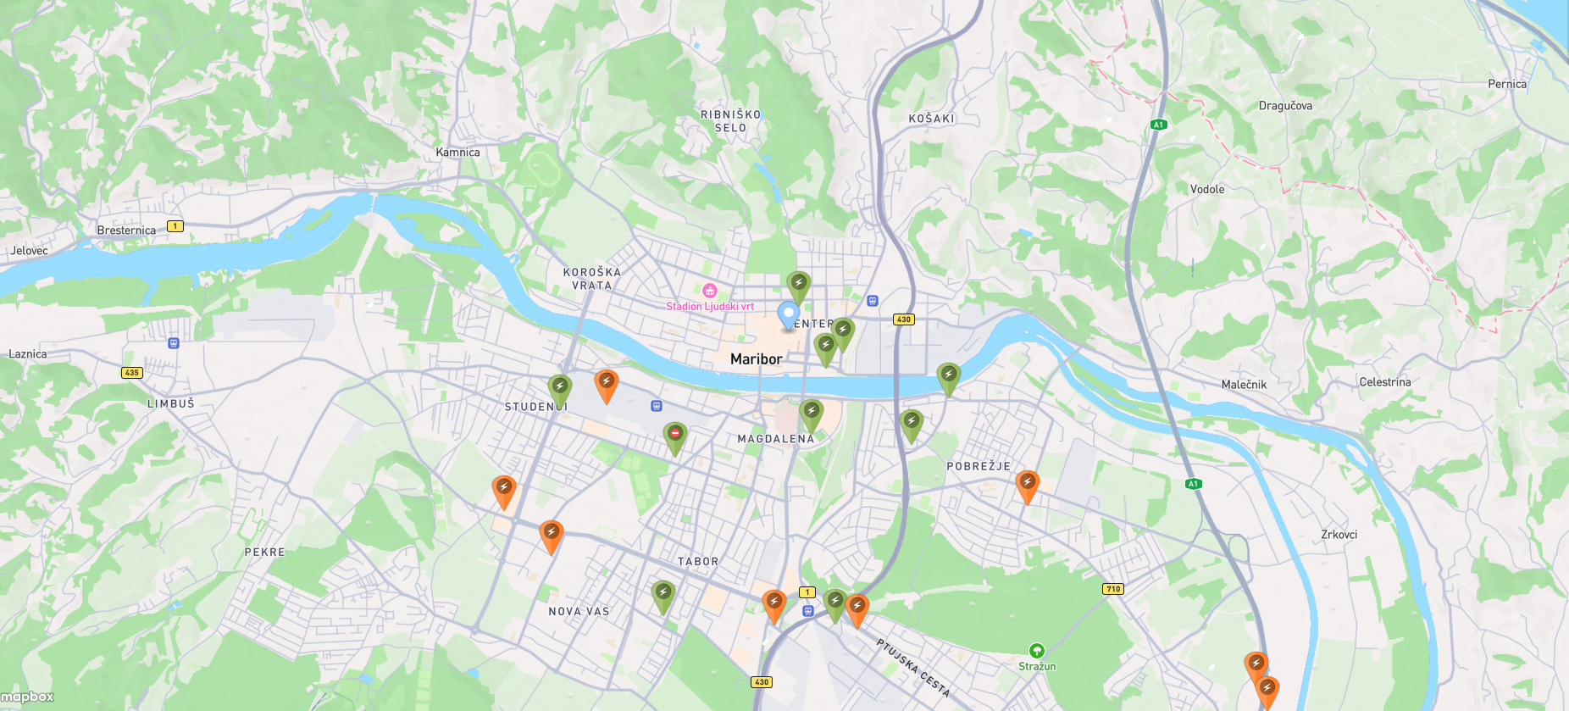
Pridobivanje podatkov
Podatke pridobivamo iz: https://map.openchargemap.io/
Notes:
Naštejte predmete in kaj ste naredili v okviru teh predmetov ◼Alternativa ▪ Predstavitev po vključenih predmetih v projekt (do 4 strani)

Slide 4
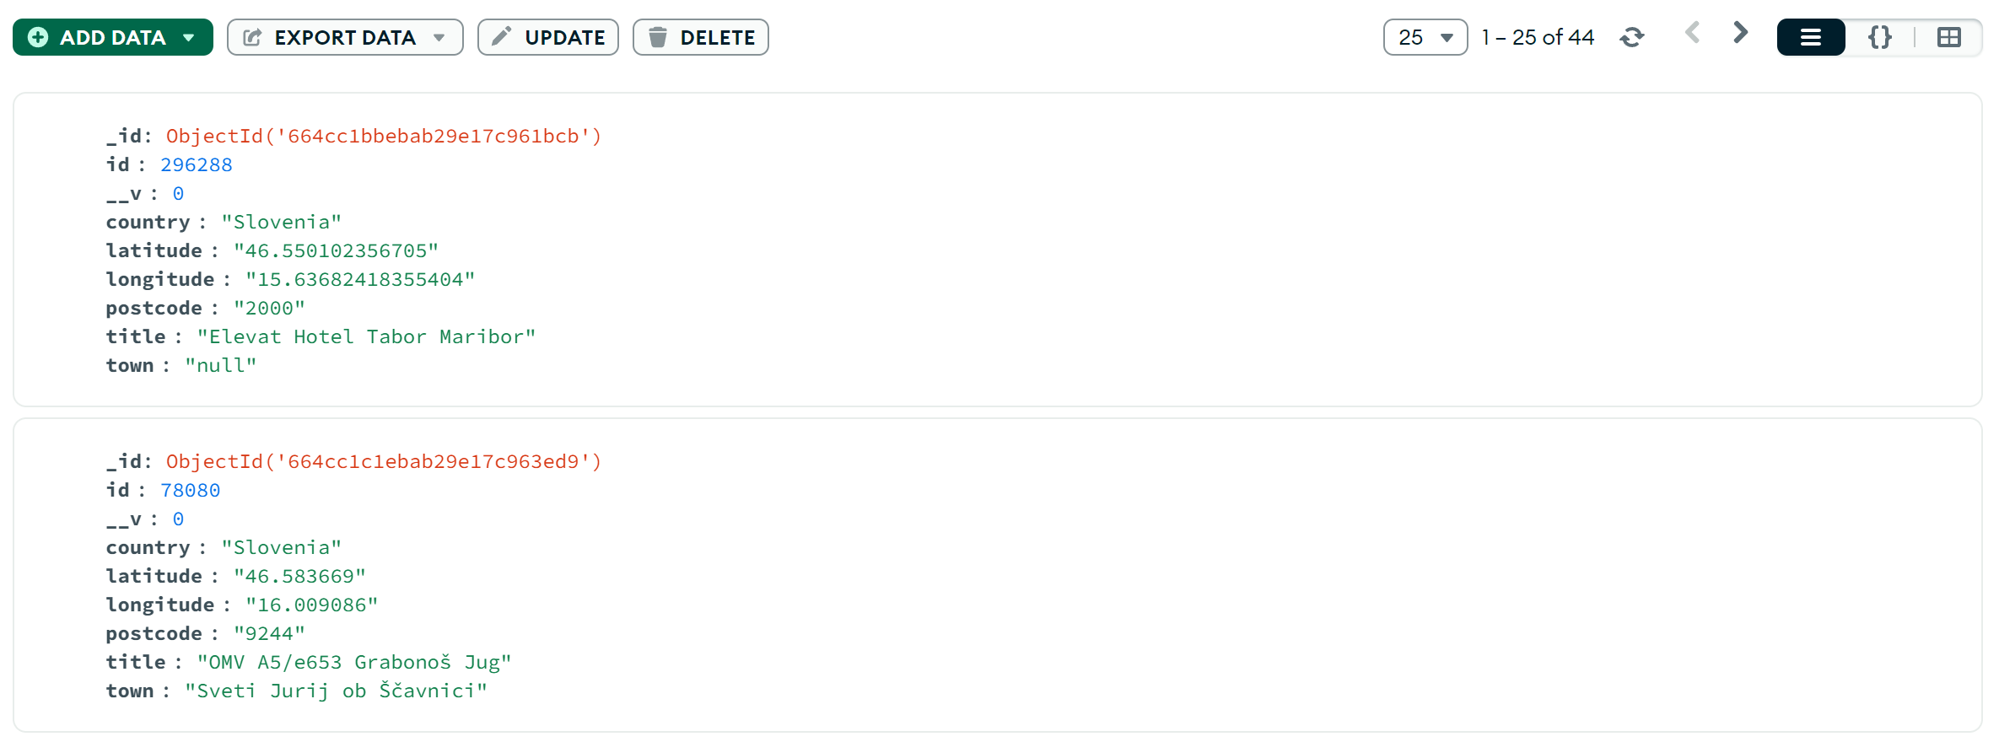
Hranjenje podatkov
Podatke hranimo v bazi MongoDB
JSON oblika
Notes:
Priporočamo video ▪ Izbrane funkcionalnosti ▪ Največ 2 minuti

Slide 5
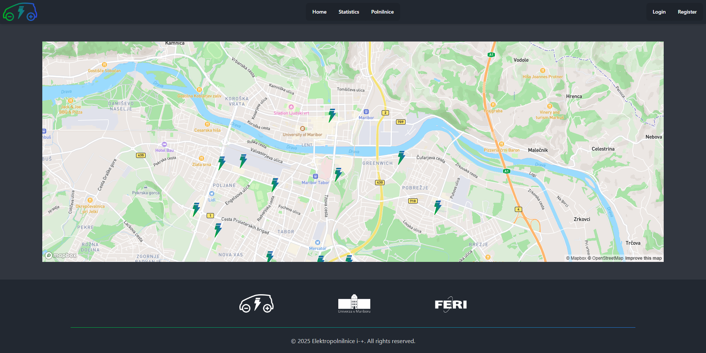
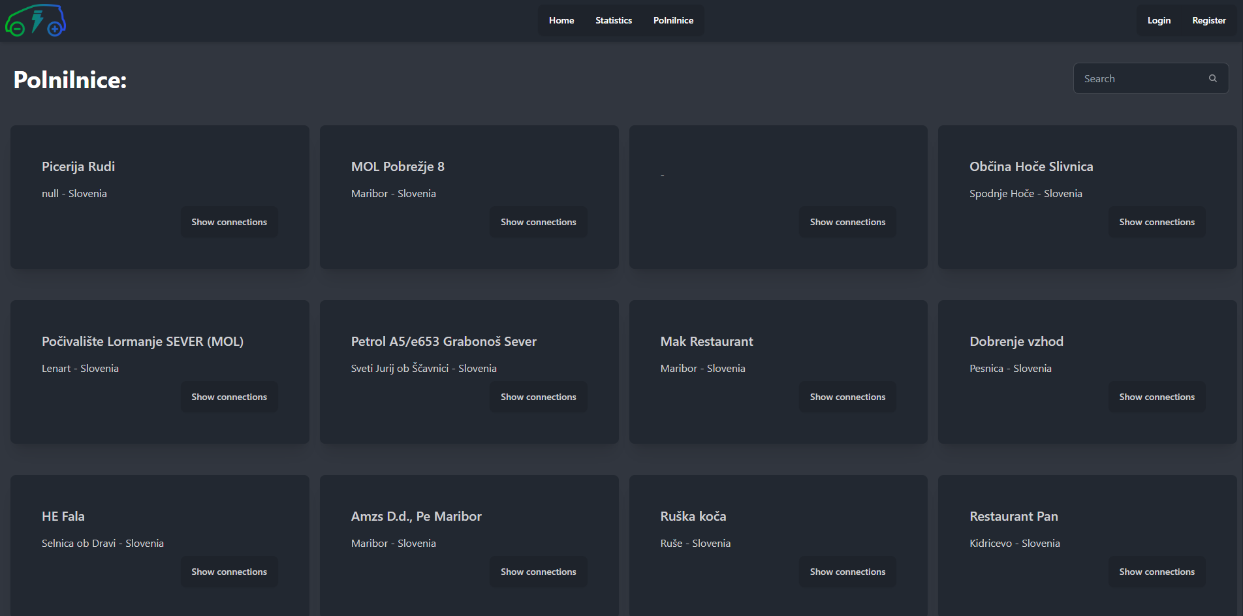
Spletni vmesnik
Avtentikacija in avtorizacija s pomočjo JWT žeton
Prikaz polnilnic na zemljevidu
Notes:
Na začetku smo naše delo strukturirali z uporabo Jira epicov, ki so bili razdeljeni glede na posamezne predmete, povezane s projektom. To nam je omogočilo jasen pregled nad nalogami in cilji, ki jih je bilo potrebno doseči za vsak predmet posebej.

Slide 6
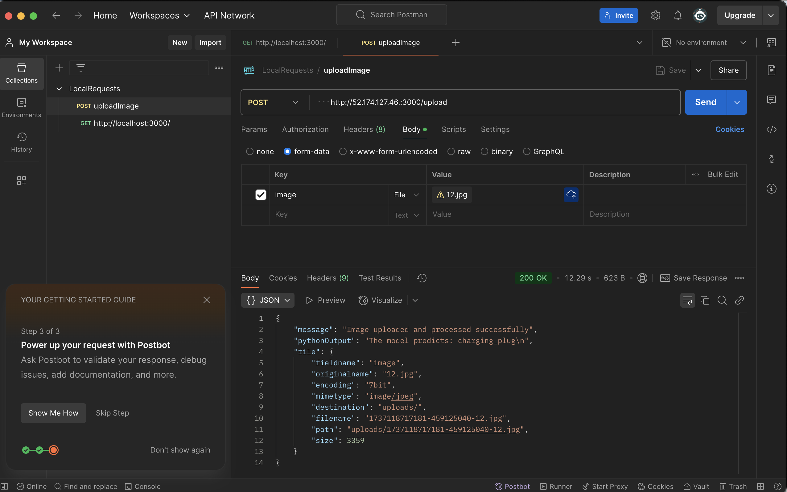
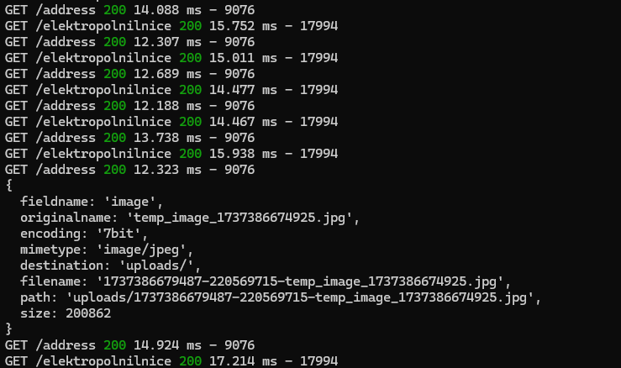
Spletna storitev
Orodje Postman
RESTful API
Notes:
Vzpostavili smo organizacijo z imenom iMinusPlus na GitHubu, kjer smo gostili naš repozitorij. Uporaba GitHuba je bila ključnega pomena za centralizirano upravljanje kode, omogočila pa nam je tudi enostavno sodelovanje in verzioniranje.

Slide 7
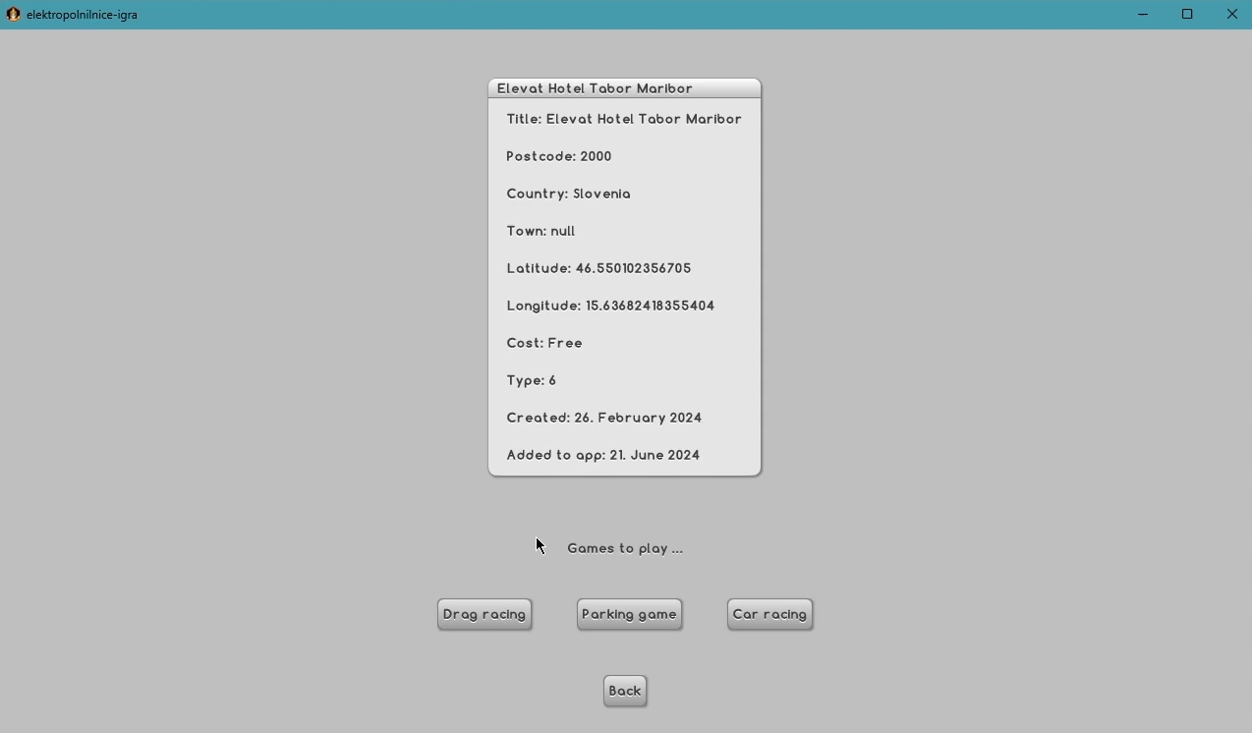
Vizualizacija polnilnic na zemljevidu
Aplikacija omogoča realno časovni prikaz polnilnic na zemljevidu
LibGDX (Tilemap)
Geoapify API
Povezava z zaledjem
Notes:
V našem repozitoriju smo uporabljali dve glavni veji razvoja: 'main' in 'development'. Glavna veja je vsebovala stabilne verzije projekta, medtem ko smo v razvojni veji implementirali in testirali nove funkcionalnosti. Prav tako smo vzpostavili CI/CD procese, ki so avtomatizirali testiranje in integracijo kode, kar je zmanjšalo možnost napak ob združitvi kode.

Slide 8
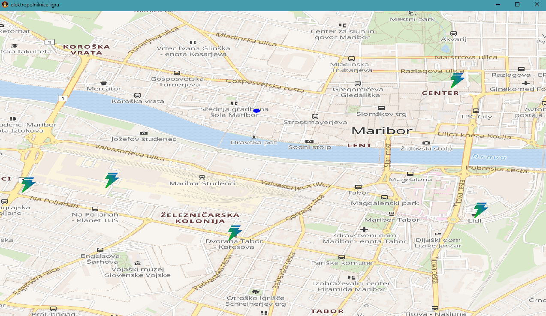
Vizualizacija polnilnic na zemljevidu
Prikaz podatkov določene polnilnice

Slide 9
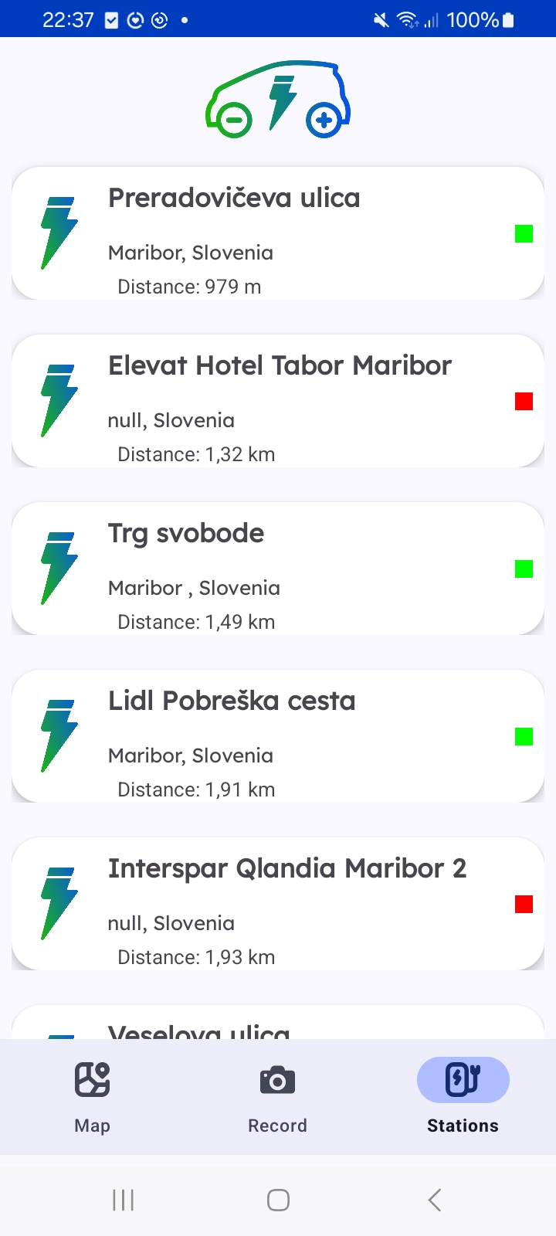
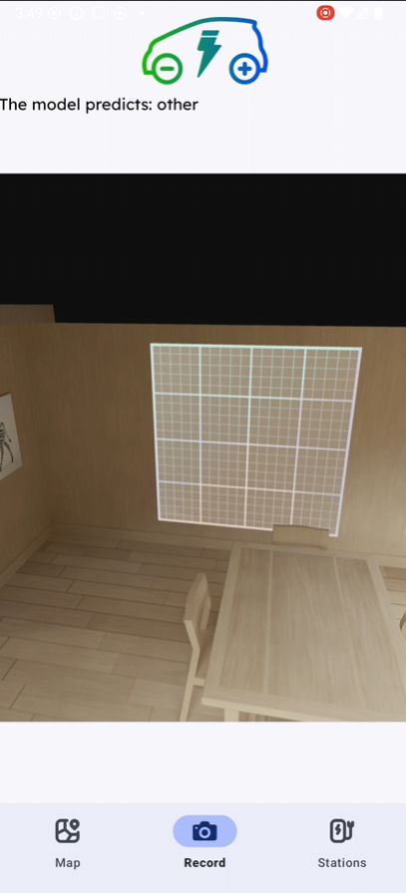
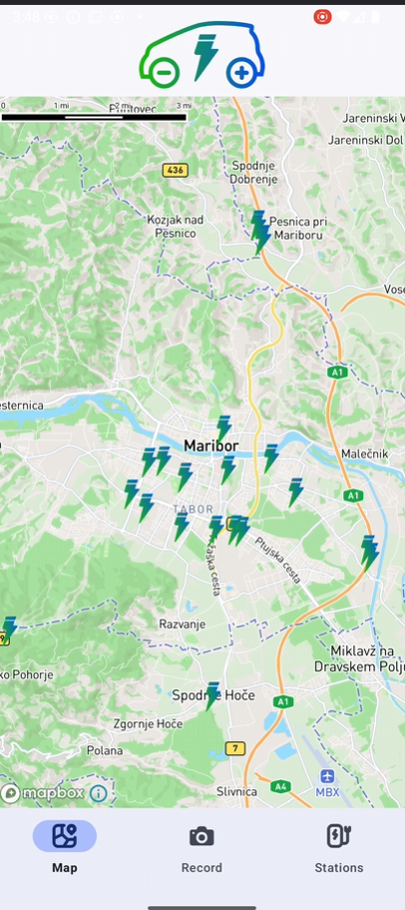
Mobilna aplikacija
Prikaz polnilnic na zemljevidu
Prikaz polnilnic v recycler viewu
Prepoznava modela
Obvestila o zasedenosti

Slide 10
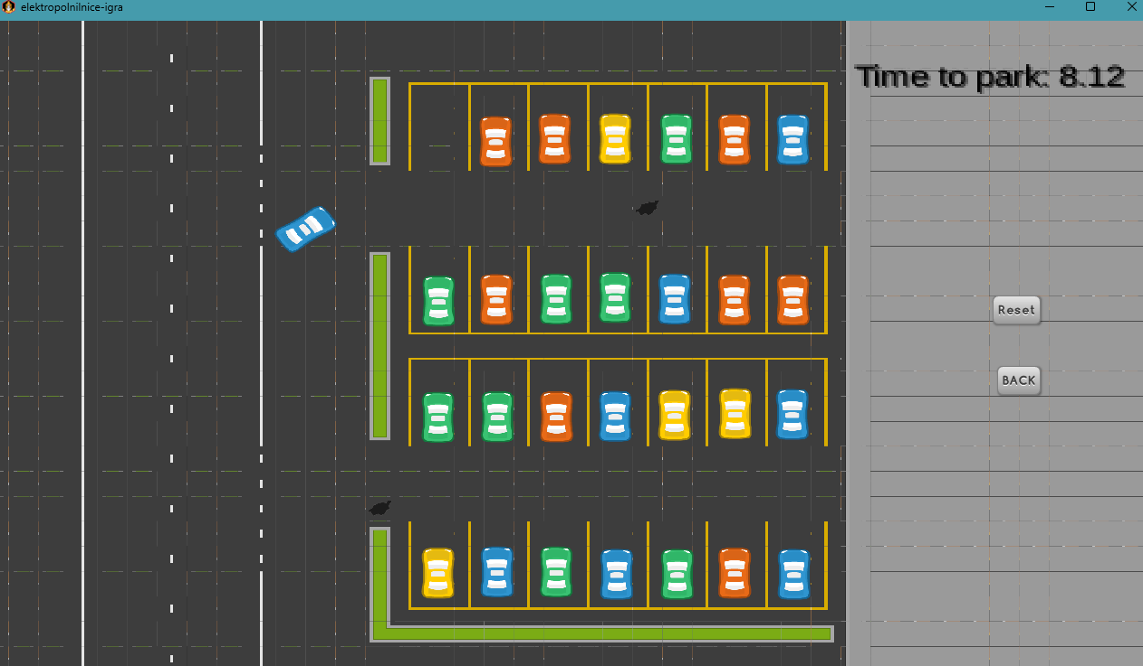

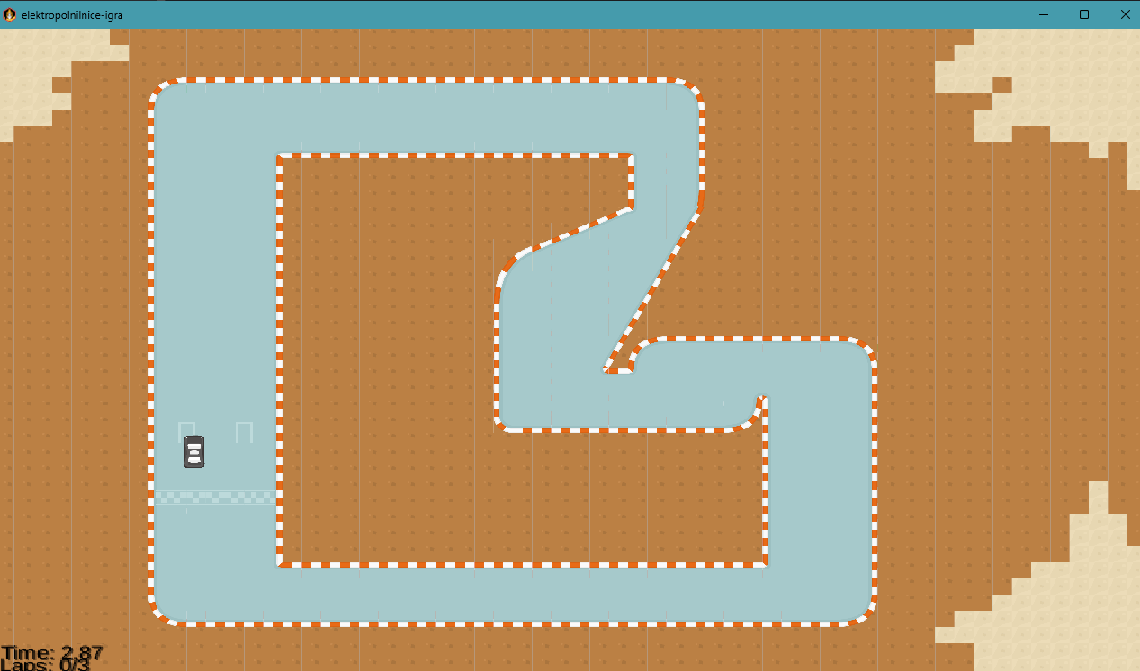
Minigames
Drag racing
Parking Time
Time Trials

Slide 11
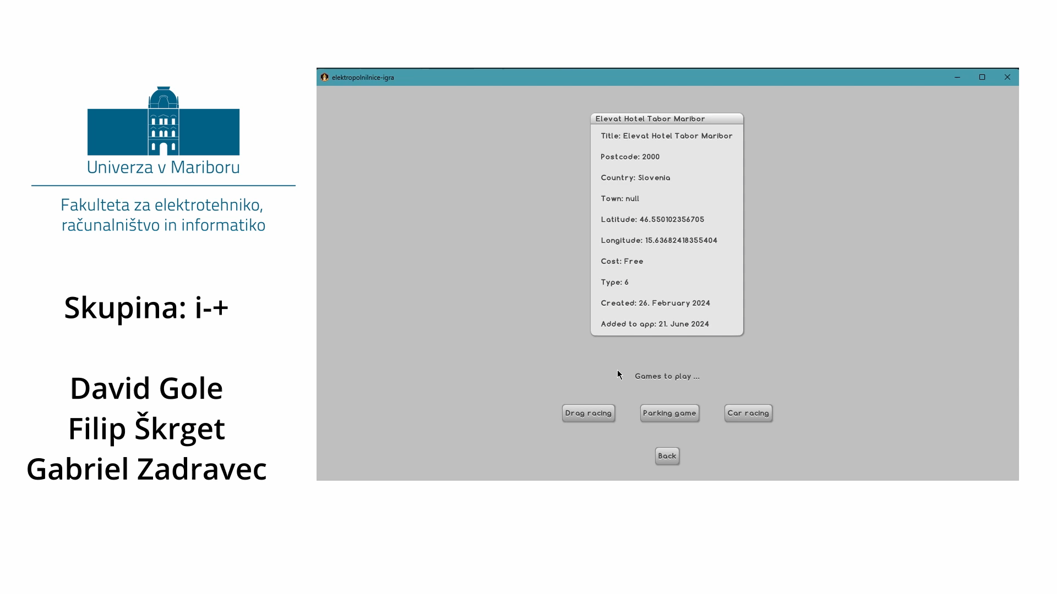
Video demo

Slide 12
Hvala za pozornost!

